Slide 1
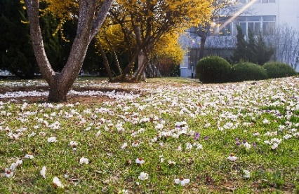
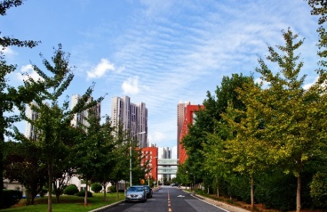
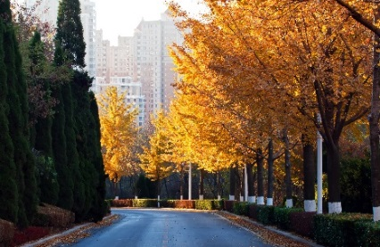
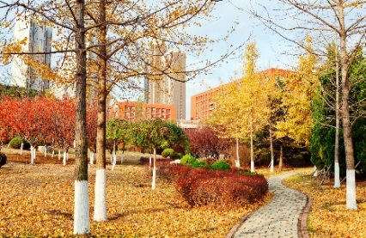
大连化物所优秀青年博士人才介绍
2024年4月

Slide 2
优秀青年博士人才
遴选条件：
选拔和培养优秀青年科技人才，加强研究所人才队伍建设，加大对优秀青年博士人才的支持力度
年龄不超过30岁（应届毕业生、博士后、博士职工、所外博士等）
遴选程序：
本人申请、专家推荐、部门同意、学委会评审。
支持方式：
聘为副研究员
给予100万科研经费和50万安家补贴

